Slide 1
এই স্লাইডটি সম্মানিত শিক্ষকবৃন্দের জন্য। তাই স্লাইডটি হাইড অবস্থায় অছে।
পাঠটি শ্রেণিকক্ষে উপস্থাপনের প্রয়োজনীয় পরামর্শ ও দিক-নির্দেশনা Slide Note এ দেয়া আছে। উপস্থাপনের পূর্বে সম্মানিত শিক্ষকগণ 'স্লাইড-নোটগুলো' দেখে নিবেন এবং প্রয়োজনে নিজের মত করে ছবি, ভিডিও, প্রশ্ন সংযোজন বা বিয়োজন করতে পারেন।

Slide 2
স্বাগতম
Notes:
মেধাশ্রমের কারণে যাঁরা স্মরণীয় হয়ে আছেন তেমন একজন ব্যক্তির ছবি দেখানোর মাধ্যমে শিক্ষার্থীদের শ্রেণিতে স্বাগতম জানানো যেতে পারে।

Slide 3
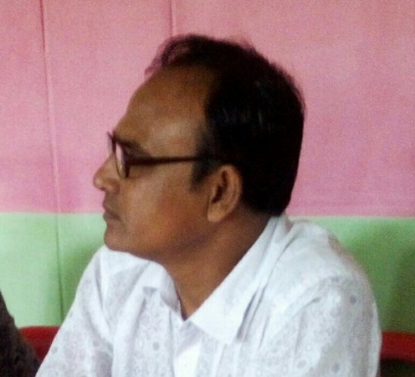
শিক্ষক পরিচিতি
অধ্যায়: ১, পাঠ: ৯, সময়: ৫০ মিনিট

Slide 4
শিখনফল
এই পাঠ শেষে শিক্ষার্থীরা---
১। মেধাশ্রমের মাধ্যমে বিখ্যাত হওয়া ব্যক্তিদের নাম বলতে পারবে।
২। । মেধাশ্রমের কারণে স্মরণীয় ব্যক্তিদের কাজের বর্ণনা করতে পারবে।

Slide 5
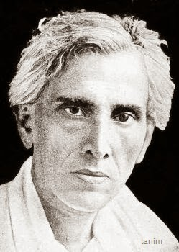
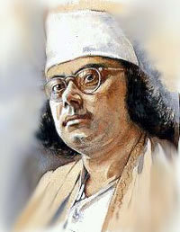
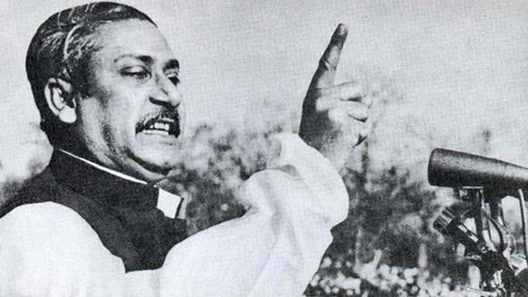
ছবিতে কাদের দেখা যাচ্ছে এবং তাঁরা কীভাবে স্মরণীয় হয়ে আছেন?
ঔপন্যাসিক শরৎচন্দ্র
বঙ্গবন্ধু শেখ মজিবুর রহমান
কবি কাজী নজরুল ইসলাম
মানুষের মুক্তির জন্য, ভালোর জন্য তাঁরা নিজেদের উৎসর্গ করেছেন। তাঁদের অর্জিত জ্ঞান, প্রজ্ঞা, আর মেধাশ্রম দিয়ে আমাদের দেখিয়ে দিয়েছেন মুক্তির পথ, সমাধানের পথ। সে জন্য তাঁরা স্মরণীয় হয়ে আছে । তাঁদের জীবনের অনেক গল্প আছে।
Notes:
শিক্ষক প্রশ্ন করবেন ছবিতে তোমরা যাদেরকে দেখছ চেন কিনা? কেন চেন? তাঁদের কোন শ্রম দিয়ে আমাদের মুক্তির পথ, সমাধানের পথ দেখিয়ে গেছেন । তাঁদের জীবনের অনেক গল্প আছে। শিক্ষার্থীরা উত্তর প্রদানের পর আপনি সঠিক উত্তরটি দিয়ে (উত্তরঃ মেধাশ্রমের গল্প) পাঠ ঘোষণা করবেন।

Slide 6
মেধাশ্রমের গল্প

Slide 7
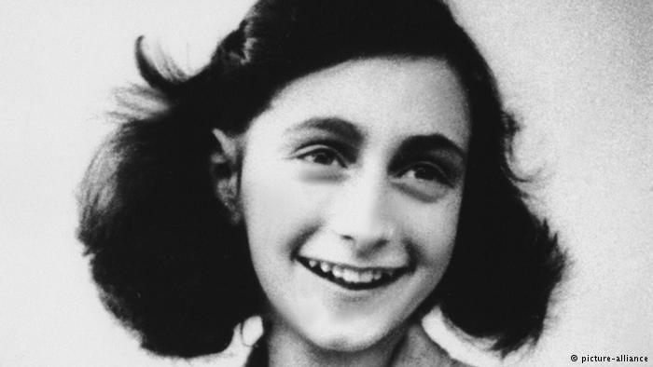
ছবির মানুষটি কে?
আনা ফ্রাংক
তাঁর জন্ম ১৯২৯ সালের ১২ জুন, জার্মানির ফ্রাঙ্কফুর্টে। তাঁর ডায়েরি ৭০টি ভাষায় কয়েক শত সংস্করণ প্রকাশ পেয়েছে। বহু নির্যাতনের শিকার তাঁর পরিবার । আনা ফ্রাংক মারা যান ১৯৪৫ সালে।
Notes:
শিক্ষক প্রশ্ন করবেন তোমরা কি আনা ফ্রাংকের ডায়েরি পড়েছো? আনা ফ্রাংকের জন্ম কত সালে এবং কোথায়?( ১৯২৯ সালের ১২ জুন, জার্মানির ফ্রাঙ্কফুর্টে) আনা ফ্রাংকের ডায়েরি কতটি ভাষায় সংস্করণ করা হয়েছে? ( প্রায় ৭০টি ) । নির্যাতনের শিকার তাঁর পরিবার কোথায় পালিয়ে যায়?(নেদারল্যান্ডের অ্যামস্টারডাম শহরে )।আনা ফ্রাংক কত সালে মারা যান? (১৯৪৫ সালে )

Slide 8
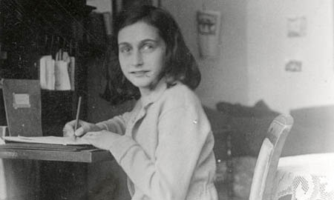
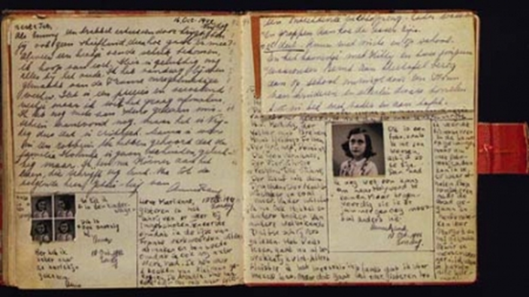
ছবি দেখে কী বোঝা যাচ্ছে?
কিশোরী আনা ফ্রাংক
আনা ফ্রাংকের ডায়েরি
এই ডায়েরিতে তিনি দ্বিতীয় বিশ্বযুদ্ধের ১২ জুন ১৯৪২ থেকে ১ আগস্ট ১৯৪৪ পর্যন্ত সময়টিতে নাৎসি বাহিনীর অত্যাচারের চিত্র নিপুনভাবে তুলে ধরেছেন।
Notes:
শিক্ষক স্লাইডের ছবি দেখিয়ে শিক্ষার্থীদের কাছ থেকে জেনে নিবেন আনা ফ্রংক তাঁর ডায়েরিতে কী তুলে ধরেছেন? পরে সঠিক উত্তরটি দেখাবেন।

Slide 9
ছবির মানুষটি কে?
এস এম সুলতান
তিনি একজন বিশ্ব বরেণ্য চিত্র শিল্পী। তাঁর হাতের ছোঁয়ায় জীবন্ত হয়ে উঠে ছবির বিষয়বস্তু।
Notes:
শিক্ষক স্লাইডের ছবি দেখিয়ে শিক্ষার্থীদের কাছ থেকে জেনে নিবেন ছবিটি কার এবং কেন তিনি বিশ্ব বরেণ্য? পরে সঠিক উত্তরটি দেখাবেন।

Slide 10
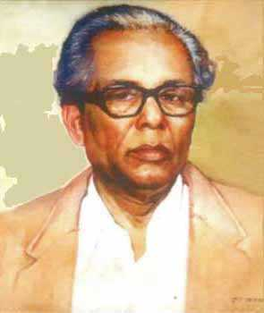
ছবির মানুষটি কে
শিল্পাচার্য জয়নুল আবেদিন
বাংলা ১১৭৬ সালে এদেশে অনেক বড় দুর্ভিক্ষ হয়েছিল। সেই সময় মানুষের জীবনের করুণ ও হৃদয়বিদারক দৃশ্যের ছবি আঁকতে তাঁকে অনেক মেধাশ্রম দিতে হয়েছে। তাঁর এই ছবির মাধ্যমে আমরা মানুষের কতটা কষ্ট হয়েছিল তা জানতে পারি।
Notes:
শিক্ষক স্লাইডের ছবি দেখিয়ে শিক্ষার্থীদের কাছ থেকে জেনে নিবেন ছবিটি কার? পরে সঠিক উত্তরটি দেখাবেন।

Slide 11
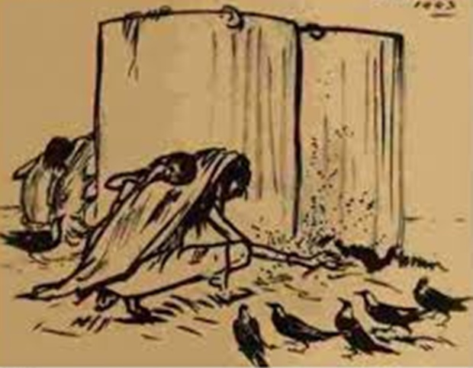
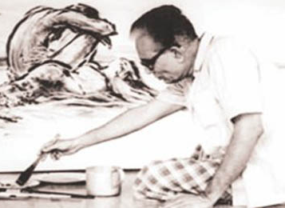
ছবিগুলোতে কী দেখছো
দুর্ভিক্ষের ছবি
ছবি আঁকছে
শিল্পাচার্য জয়নুল আবেদিন “ছিয়াত্তরের মন্বন্তর” নিয়ে অনেকগুলো ছবি এঁকেছেন। বাংলা ১১৭৬ সালে এদেশে অনেক বড় দুর্ভিক্ষ হয়েছিল। ঐ দুর্ভিক্ষে এই ভূখন্ণ্ডের প্রায় এক কোটি মানুষ মারা গিয়েছিল।
Notes:
শিক্ষক শিক্ষার্থীদের স্লাইডের ছবিগুলো দেখিয়ে প্রশ্ন করবেন তোমরা কি বলতে পারবে ছবিগুলো কখনকার? কী ঘটনার পরিচয় বহন করে? চিন্তা করে বলো। পরে সঠিক উত্তর দেখাবেন।

Slide 12
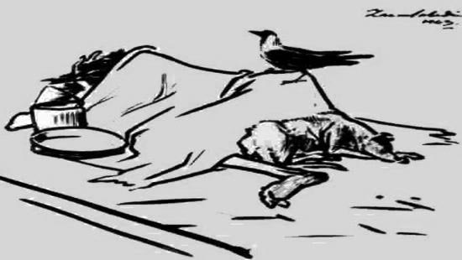
ছবিটি দেখলে কোন দিনের কথা মনে করিয়ে দেয়
১১৭৬ সালে এদেশে অনেক বড় দুর্ভিক্ষ হয়েছিল সে কথা মনে করিয়ে দেয়।
Notes:
শিক্ষক প্রথমে শিক্ষার্থীদের কাছ থেকে জেনে নিবেন ছবিটি থেকে আমরা কী জানতে পারি, ছবিটি না থাকলে আমরা কী জানতে পারতাম না । পরে ব্যাখ্যা করে বুঝিয়ে দিবেন।

Slide 13
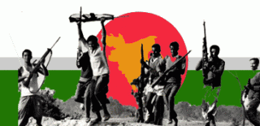
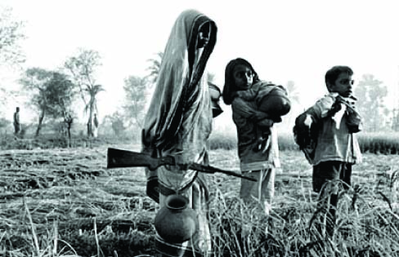
ছবি দুটি দেখলে কোন দিনের কথা চোখের সামনে ভেসে উঠে
মুক্তিযুদ্ধের দিনগুলোর কথা
Notes:
শিক্ষক স্লাইডের ছবি দেখিয়ে শিক্ষার্থীদের কাছ থেকে জেনে নিবেন ছবিটি কখনকার ? ছবিগুলো কোন দিনের কথা মনে করিয়ে দেয়। পরে সঠিক উত্তরটি দেখাবেন। উত্তর: ১৯৭১ সালের, মুক্তিযুদ্ধের দিনগুলোর কথা মনে করিয়ে দেয়।

Slide 14
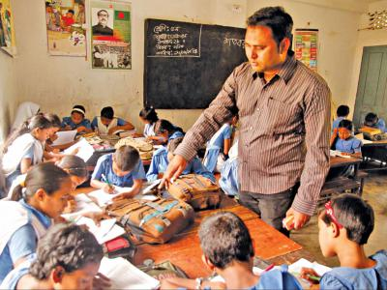
দলগত কাজ
মেধাশ্রমের কারণে আরও যাঁরা স্মরণীয় হয়ে আছেন তাঁদের একটি তালিকা তৈরি কর।
Notes:
উত্তর হতে পারে: কামরুল হাসান, হাসেম খান, জসীম উদ্দিন বেগম রোকেয়া, সুফিয়া কামাল, কবি সুকান্ত ভট্টাচার্য কবি জীবনান্দ দাস প্রভৃতি।

Slide 15
মূল্যায়ন
১। মেধাশ্রমের মাধ্যমে বিখ্যাত হওয়া কয়েকজন ব্যক্তির নাম বলো?
২। আনা ফ্রাংকের জন্ম কত সালে এবং কোথায়?
৩। “ছিয়াত্তরের মন্বন্তর” নিয়ে অনেকগুলো ছবি কে এঁকেছেন?
Notes:
সম্ভাব্য উত্তর: ১। আনা ফ্রাংক, শিল্পাচার্য জয়নুল আবেদিন, এস এম সুলতান, কামরুল হাসান প্রভৃতি । ২। ১৯২৯ সালের ১২ জুন, জার্মানির ফ্রাঙ্কফুটে । ৩। শিল্পাচার্য জয়নুল আবেদিন।

Slide 16
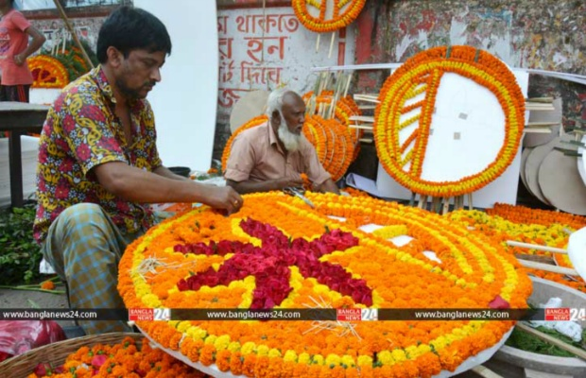
বাড়ির কাজ
তোমার পরিচিত কোন ব্যক্তির মেধাশ্রমের একটি অনুচ্ছেদ লেখ।

Slide 17
সকলকে ধন্যবাদ

